Slide 1
Objetivo del día
Los estudiantes identificarán las orígenes físicos y políticos de Roma.

Slide 2
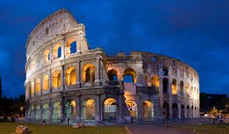
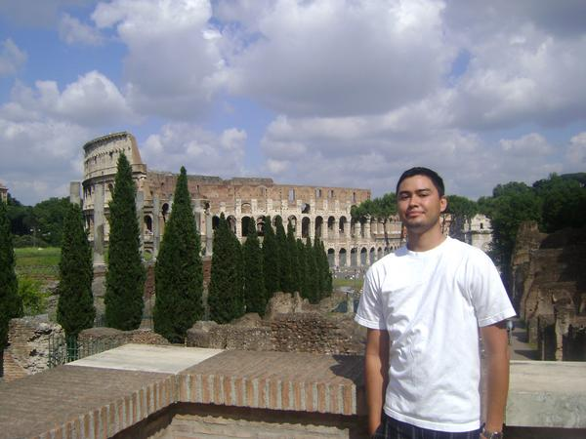
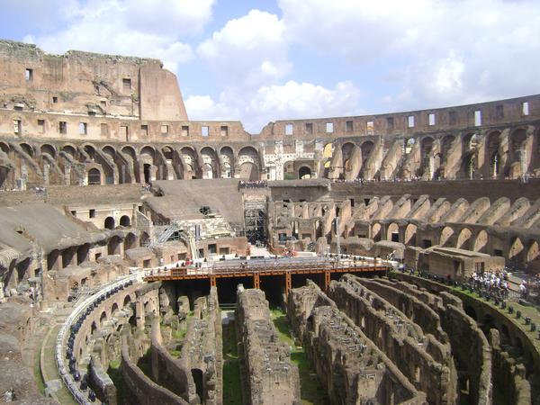
Antigua Roma

Slide 3
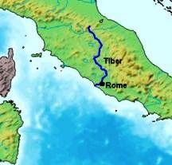
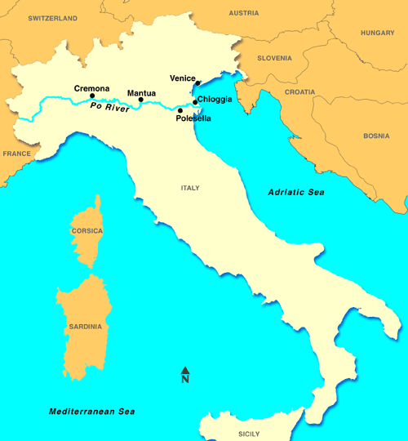
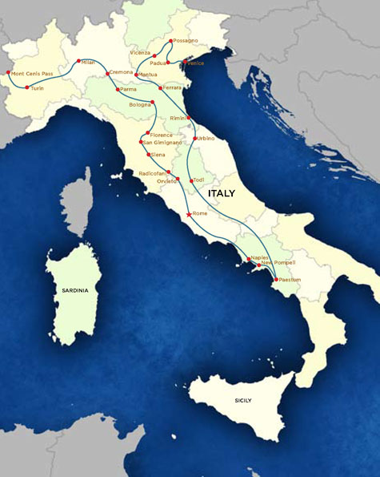
Geografía
Oriente del Mediterráneo
Terreno grande y más rica que la de Grecia-montañas al norte y al sur
Río valles-Po en el norte, Tiber en medio de bota
¿Cual característico geográfico es más beneficioso? Las montañas italianas, ríos o el mar? ¿Por qué?

Slide 4
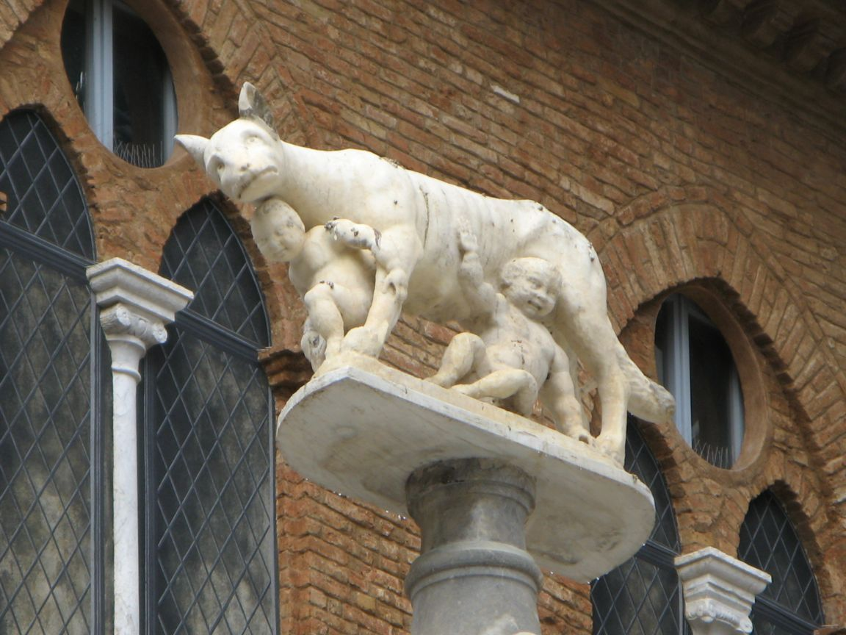
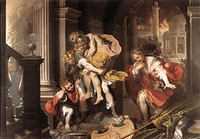
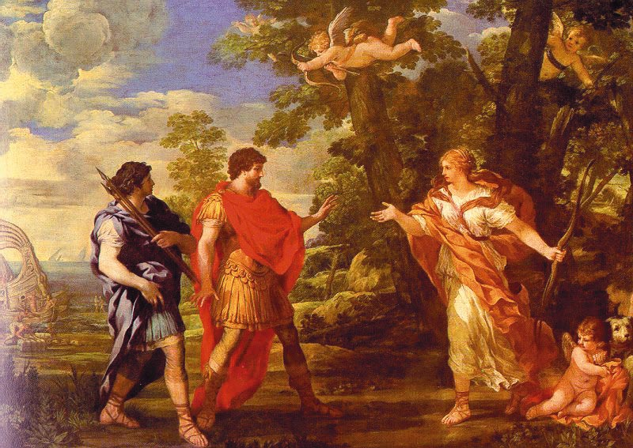
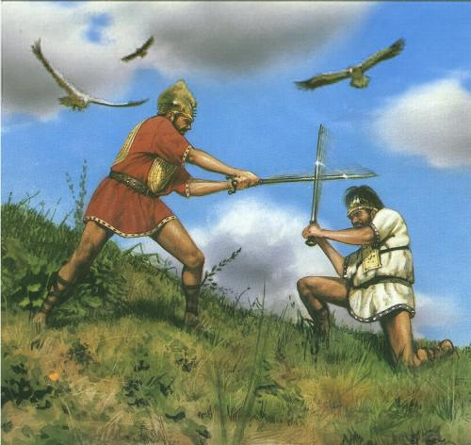
Orígenes de Roma Los problemas familiares
Comenzó alrededor de 800 aC
Aeneus, héroe de Troya, recorre en busca de una nueva vida (Finaliza en Italia)
Hizo alianza con , sus descendientes se vuelven gobernantes
Leyenda: Rómulo y Remo criados por Loba 733 aC
Más adelante quieren construir una ciudad que marca su rescate
Romulus mata a Remus y el nombre de la ciudad es Roma

Slide 5
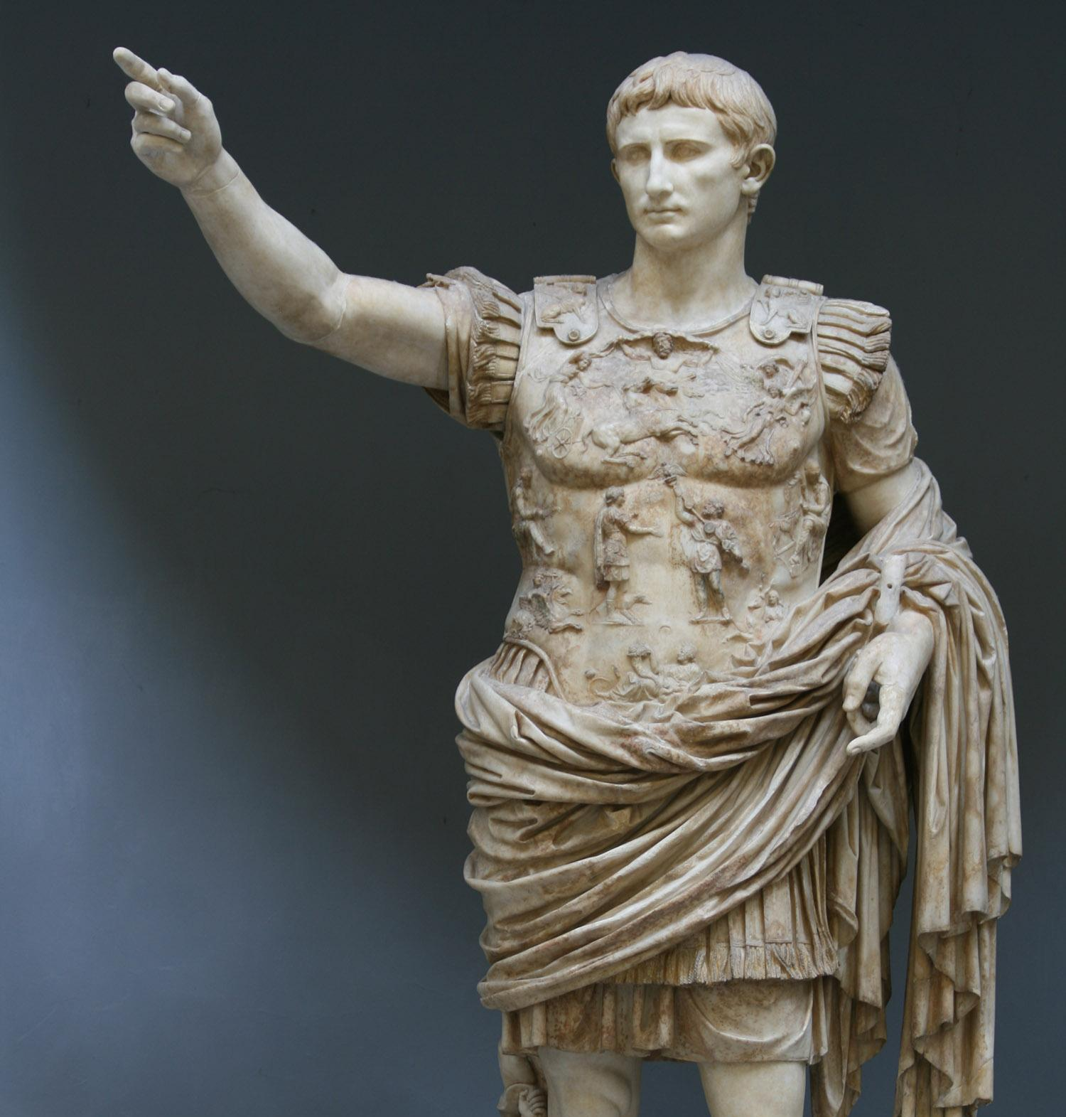
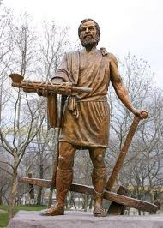
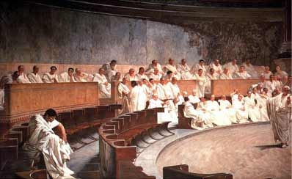
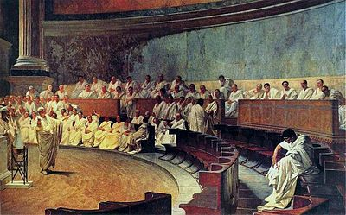
El Gobierno Principios
República: La gente eligen los líderes de gobernarlos.
En 509 Roma se convierte en una República
No todos en Roma pueden votar, sólo los ricos y la élite
Por la guerra y muertes, Roma cambia a una dictadura
El dictador electo sólo es electado por seis meses
¿Qué tipo de personas no pueden votar? ¿Es justo? ¿Por qué o por qué no?
Dictadores: lideres con poder casi absoluto
¿Por qué un dictador sólo se permita que estén allí seis meses?

Slide 6
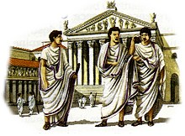
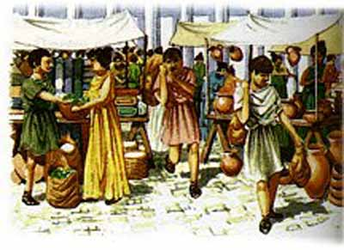
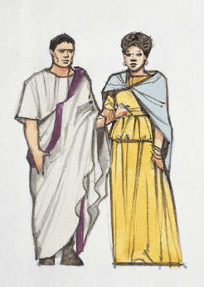
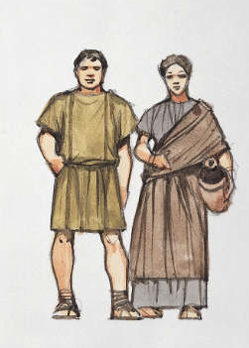
Plebeyos | Patricios
Personas normales | Ricos, los ciudadanos poderosos
Los campesinos, los artesanos y los comerciantes | Nobles
Mayoría de la población | Minoría de la población
podian ser parte y participar en el gobierno | controlado todos los aspectos del Gobierno
Sólo las personas que podían comerciar por eso se hicieron ricos | 218 aC no podian participar en el comercio

